Slide 1
多職種及び地域連携に関する 講義及び演習のポイント
サービス担当者会議と（自立支援）協議会の
活用についてのまとめ（演習）

Slide 2
本講義の内容・目的
◎サービス担当者会議や（自立支援）協議会に関する講義を踏まえ、多職種連携や地域連携の重要性、意義、ポイントについてグループワーク等による討議を通じて、運営のあり方についてまとめを行なう。

Slide 3
実践研修カリキュラム
1．障害福祉等の制度に関する講義
2．サービス提供に関する講義及び演習
3．人材育成の手法に関する講義及び演習
4．多職種及び地域連携に関する講義及び演習

Slide 4
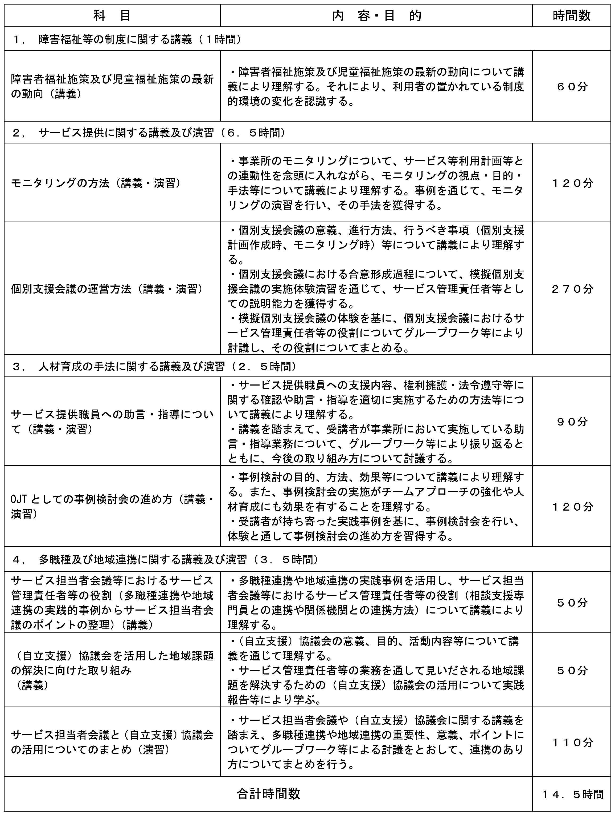
実践研修カリキュラム
①②の講義を踏まえ、関係機関・相談支援専門員との連携、担当者会議、協議会についての自己の振り返りと演習を行います
①
②

Slide 5
１．講義・演習の内容
相談支援専門員や関係機関との連携（多職種連携）、担当者会議、（自立支援）協議会の講義を踏まえ、サビ児管として能動的に参加することの重要性を理解する。①②講義
サビ児管の業務と照らし合わせながら、相談支援専門員や関係機関との連携、（自立支援）協議会に報告すること等について、できていること、できていないこと、今後の対応について整理する（自己の振り返り）
今後の対応について、具体的な取り組み方法について考える（グループ演習）

Slide 6
講義と演習の関連
項目 | 内容 | 演習（個人ワーク） | 演習（Gワーク）
講義1 サービス担当者会議等におけるサビ児管の役割 | 多職種連携や地域課題の実践事例を活用し、サービス担当者会議の役割（相談支援専門員との連携や関係機関との連携方法）について理解する。 | 講義１を踏まえ、サビ児管としての役割、日頃の実践を照らし合わせ、自己の振り返りを行い、今後の実践を考える。 | 自己の振り返り表をもとに、グループで意見交換を行い、皆の意見を参考にして業務に活かしていく。
講義2 （自立支援）協議会を活用した地域課題の解決に向けた取り組み | ①（自立支援）協議会の意義、目的、活動内容について理解する ②サビ児管業務を通して見出された地域課題を解決するための（自立支援）協議会の活用について実践報告等により学ぶ。 | 講義２を踏まえ、サビ児管としての役割、日頃の実践を照らし合わせ、自己の振り返りを行い、今後の実践を考える。 | 自己の振り返り表をもとに、グループで意見交換を行い、皆の意見を参考にして業務に活かしていく。

Slide 7
演習の流れ
講義１
サービス担当者会議等におけるサビ児管の役割
個人ワーク
自己チェック表
グループワーク
自己チェック表
講義２
（自立支援）協議会を活用した地域課題の解決に向けた取り組み
自己チェック表
自己チェック表

Slide 8
２．演習のポイント
サビ児管としての「私」を主体として、相談支援専門員や関係機関との連携方法、担当者会議の参加、（自立支援）協議会の参加について考えていきます。
サビ児管の業務と照らし合わせながら、「今後の対応」について具体的に考え、グループで意見交換します。
グループメンバーとの意見交換はとても大事になりますので、グループ人数は６人程度が望ましい（多くなってしまうと活発な意見交換ができません）。

Slide 9
演習１：関係機関との連携（例：医療）
精神科病院との連携の実践報告
講義
・サビ児管が主体となって医療と連携することの必要性
・医療に必要な日々の生活情報を取りまとめ、報告する
・支援を行うにあたっての助言等を受け、支援員と共有し、支援を工夫する
自己チェック表に記入（個人ワーク）
講義を聴きながら簡単に記入
・自身の実践を思い浮かべ、医療等との連携ができているか
・困っていることばかりでなく、支援にあたっての情報交換ができているか
・サビ児管として、関係機関と連携する際の準備ができているか等
今後の具体的な取組（グループワーク）
講義を聴きながら簡単に記入
・グループメンバーからの意見も参考にしながら、今後の取り組むべきことを具体化していく
実践へ

Slide 10
病院・福祉と連携した支援
例えば、
演習のポイントを理解するために使用
という講義があった
施設
病院
衝動性高まったら
治まったら
「治療の場」である病院で治療・情緒の安定をはかり、「生活の場」である施設に帰る。手探りの試みだが、まずはここから始めていくことになる。

Slide 11
サビ児管が多職種と連携することの意味
演習のポイントを理解するための使用
障害のある方が福祉サービスを利用は生活の中の一部でしかない。
新たなニーズの発見は、常にかかわっているサビ児管、直接支援員が発見することが多い。
自施設の中で、「新たな要望があった、いつもと様子が違う」などが見受けられた場合は、サビ児管から発信して、他の関係機関と連携し、対応することが求められている。

Slide 12
個人ワーク
サビ児管としての「私」を主体として、サビ児管の業務と照らし合わせながら、できていること、できていないことの整理し、「今後の対応」について具体的に考えていきます。

Slide 13
関係機関との連携（例：医療）
今後の対応
できている（理由↓） □
できていない （理由↓） □

Slide 14
グループワーク
司会者、記録者を決めてください。
記録者は、今後の取組について、グループメンバーの意見を記録し、最後に発表者に記録用紙を渡す。
発表は、「今後の対応」について報告し、グループメンバーから意見をもらう。

Slide 15
演習２：相談支援専門員との連携
相談支援専門員との連携の実践報告
講義
・サビ児管が主体となって相談支援専門員と関係を構築していくことの必要性
・サビ児管として担当者会議を行う際の準備と役割（相談支援専門員と連携）
・自事業所では解決しないニーズ（担当者会議で協議）を地域課題として捉え、相談支援専門員が協議会に報告し、対応を検討していくまでのプロセス
自己チェック表に記入（個人ワーク）
講義を聞きながら簡単に記入
・自身の実践を思い浮かべ、相談支援専門員との連携ができているか
・困っていることばかりでなく、支援にあたっての情報交換ができているか
・サビ児管として担当者会議に参加する際の準備ができているか等
今後の具体的な取組（グループワーク）
・グループメンバーからの意見も参考にしながら、今後の取り組むべきことを具体化していく
実践へ

Slide 16
例えば相談支援専門員の内心？？？
演習のポイントを理解するために使用
という講義があった
問題行動が・・というけど
事業所内でどのような対応をしてきたのか
情報の共有・支援の一体感の乏しさ
相談支援専門員として何ができるのか
新しい施設を見つけて欲しい？
日々のやり取りがなく、モリタリング時のみ顔を合わせる、という関係になっていないか？

Slide 17
相談支援専門員との連携のポイント
演習のポイントを理解するために使用
事業所内で利用者の問題が困難であればあるほど、対応を一緒に考えようとすることなく、「支援が難しい」と契約解除を申し出ることはないか
相談支援専門員と普段から相談する関係を構築しておくことで、支援に行き詰ったときにの強力な協力者となる
担当者会議は、相談支援専門員と管理責任者が協力しながら準備することができる。
担当者会議で解決しないニーズは、地域課題として捉え、自立支援協議会に報告し、地域の問題として考えてもらうきっかけとなる。

Slide 18
個人ワーク
サビ児管としての「私」を主体として、サビ児管の業務と照らし合わせながら、できていること、できていないことの整理し、「今後の対応」について具体的に考えていきます。

Slide 19
相談支援専門員との連携
今後の対応
できている（理由↓） □
できていない （理由↓） □

Slide 20
グループワーク
司会者、記録者を決めてください。
記録者は、今後の取組について、グループメンバーの意見を記録し、最後に発表者に記録用紙を渡す。
発表は、「できているところ・できていないところ」は簡単に説明、「今後の対応」についてグループメンバーから意見をもらう。

Slide 21
演習３：担当者会議の開催
担当者会議開催の必要性
講義
・相談支援専門員に担当者会議を依頼する
・サビ児管として担当者会議を開催する
・担当者会議を行うにあたっての事前準備
自己チェック表に記入
講義を聴きながら簡単に記入
・支援している事例を思い浮かべ、（サビ児管として）相談支援専門員に担当者会議開催の依頼をしたことがあるか
・（サビ児管自ら）関係機関に担当者会議を働きかけたことがあるか
・担当者会議を行うにあたっての準備をどのようにしてきたか
グループワーク

Slide 22
担当者会議の意味
演習のポイントを理解するために使用
サビ児管は、どうしても自事業所のシステムの中で動かざるを得ないので、事業所内で支援を完結しようと考えてしまいやすい。
事業所では対応が難しくても、他機関の協力があれば対応できることがたくさんあるので、サビ児管がすべてを担おうとするのではなく、協力を仰ぐことも大事なこと。
サビ児管は利用者と多職種とのかかわりを広げることができる（発信することができる）

Slide 23
生活支援におけるサビ児管の役割
演習のポイントを理解するために使用
利用者の生活の継続性
生活の幅
望む生活の実現
支援員の
かかわり
支援員の
かかわり
支援員の
かかわり
他専門職（相談、医療･看護･リハ等）
サビ児管
情報の蓄積
令和4年度サビ児管更新国研修 本庄ひまわり福祉会 本名靖作成資料

Slide 24
生活へのかかわり
演習のポイントを理解するための使用
相談・医者・看護・リハ
のかかわり
支援員の
かかわり
生活の継続
利用者の日々の生活
状況に関する情報（サビ児管）
短時間で有効な支援をするためには、日常の生活の情報が必要となる
令和4年度サビ児管更新国研修 本庄ひまわり福祉会 本名靖作成資料

Slide 25
個人ワーク
サビ児管としての「私」を主体として、サビ児管の業務と照らし合わせながら、できていること、できていないことの整理し、「今後の対応」について具体的に考えていきます。

Slide 26
担当者会議を開催
今後の対応
できている（理由↓） □
できていない （理由↓） □

Slide 27
グループワーク
司会者、記録者を決めてください。
記録者は、今後の取組について、グループメンバーの意見を記録し、最後に発表者に記録用紙を渡す。
発表は、「できているところ・できていないところ」は簡単に説明、「今後の対応」についてグループメンバーから意見をもらう。

Slide 28
演習４：協議会に取り上げる
（自立支援）協議会に取り上げた実践報告
講義
・利用者の要望に応えたいが、施設の職員だけでは対応が限定されてしまう
・支援を拒否することが多く事業所内だけでは対応が困難なため、複数事業所による支援が求められる
・社会支援を活用したくいても、安心して利用できる雰囲気ではない
振り返り（個人ワーク）
講義を聞きながら簡単に記入
・事業所内だけで解決しようとしていないか
・他機関と連携して利用者の要望を応えようとしてきたか
・協議会に取り上げるための手立てを考えてきたか等
今後の具体的な取組（グループワーク）

Slide 29
問題提起の内容１ ～事業所だけでは対応が難しいことがある～
例えば事業所の中でこんなことはありませんか？
演習のポイントを理解するために使用
情緒不安定、対人関係が上手くいかずにトラブルが多い、自己肯定感が低いなど内面的な問題を抱えている利用者については、福祉サービス利用の中で、支援を拒否することがある
事業所内で生じている問題は、家庭内・地域の中で生じている問題と同じであり、福祉サービスので支援が効果的になり得ないと担当者会議で確認された場合には、地域課題として捉え、事業所内での対応を検討することに加え、他機関の協力を得るなどを検討することが必要となる

Slide 30
問題提起の内容２ ～利用者・保護者からの訴え～
例えば事業所の中でこんなことはありませんか？
演習のポイントを理解するための使用
利用者の要望に応え、外出等を行いたいが、事業所内の支援員だけでは対応が限定されてしまうので、移動支援事業やボランティアなどの利用ができないか（放デイ・施設入所支援）
身近なところで受け入れてくれる病院がないので困ると保護者からの訴え（放デイ）
社会資源を活用したくても、安心して利用できる雰囲気ではないので困る（福祉事業所）
コロナ禍の影響によって就労先が少なくなってきた（就労移行支援・定着）

Slide 31
綾瀬市（自立支援）協議会のプロセス
皆さんの地域の協議会を報告してはいかがでしょうか
演習のポイントを理解するために使用
障害があっても障害がなくてもともに生きる綾瀬を創る協議会
コミュニティワーク会議
全体会議（２回/年）
・綾瀬市民のための支援をつくり出す
・相談支援体制の評価
・障害福祉計画の検討
・地域関係者のネットワーク構築
地域の実現
協議会(全体会議)
ニーズ ・ 課題等 報告
事務局会議（３回/年）
・協議会の全体把握・調整機能
・協議会・全体会の準備
・協議会のエンジン・情報整理
・その他
事務局会議(調整機能)
地域の柱づくり
報告
設置
報告
コミュニティワーク会議
課題別部会（随時・定例）
・課題解決のために全員で知恵を出し合う
・柔軟なメンバー構成
・課題解決のための行程づくり
・その他
課題別部会
分野別連絡会
地域の基礎
づくり
権利擁護部会
進路・就労部会
災害対策部会
精神障害
分野連絡会
児童
分野連絡会
障害別連絡会（年数回）
・専門機関・事業所間の連携
・生きた情報の共有・把握
・個別支援会議の協力
・障害等固有の課題の把握
・その他
地域支援部会
障害福祉計画策定部会
地域の連携
ケースワーク会議
・個別の事例に応じた支援者会議
・サービス事業者・関係機関の参加
・相談支援事業者の参加
・その他
在宅福祉相談室
障害福祉課
関係機関
相談支援・個別支援会議
地域のニーズ

Slide 32
自立支援協議会に報告・検討することの意味
演習のポイントを理解するために使用
社会は対人関係の総体であることから、いろんな個性のある人たちが集まって社会は構成されている
社会生活を営んでいくための課題に対して、サビ児管が担当者会議を経て（自立支援）協議会で発信する。解決策はすぐには見つからないかもしれないが、社会の一員として認める、受け止める社会をどのように作っていくかが（自立支援）協議会の機能でもある

Slide 33
個人ワーク
サビ児管としての「私」を主体として、サビ児管の業務と照らし合わせながら、できていること、できていないことの整理し、「今後の取組」について具体的に考えていきます。

Slide 34
自立支援協議会の参加（反映）
今後の対応
できている（理由↓） □
できていない （理由↓） □

Slide 35
グループワーク
司会者、記録者を決めてください。
記録者は、今後の取組について、グループメンバーの意見を記録し、最後に発表者に記録用紙を渡す。
発表は、「できているところ・できていないところ」は簡単に説明、「今後の対応」についてグループメンバーから意見をもらう。

Slide 36
サービス担当者会議と（自立支援）協議会の活用についての演習・企画のポイント
グループ人数は６名がふさわしい
G人数が多くなると、意見交換する時間が取れなくなってしまうので注意が必要
研修を受講する事業所規模の多様性（社会福祉法人、株式、NPO、一般社団等）
研修を受講するサビ児管の多様性（サビ児管専任・管理者兼務、サポート体制等）
演習で取り上げるテーマを決める
関係機関はどこを例題にする？ ／ 関係機関と担当者会議を一緒のテーマとする？
＊ただし、相談支援専門員との連携、自立支援協議会の活用については必須
演習の１１０分の時間配分を考える（工夫する）ことが必要
例えば、演習４つとした場合 ／ 報告・意見交換４分×６人×４演習＝９６分
例えば、演習３つとした場合 ／ 報告・意見交換５分×６人×３演習＝９０分
＊時間のコントロールを統括が行うことで、グループのばらつきを抑えることができる
＊演習を始める前に事前説明をするのなら５分は別に時間が必要となる
統括・ファシリテーター・行政とで研修の準備を行うことが大切

